Slide 1
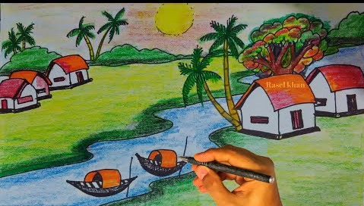
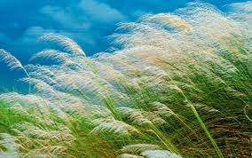
সবাইকে কাঁশফুলের শুভেচ্ছা

Slide 2
পরিচিতি
শ্রেণিঃ ৫ম
বিষয়ঃ বাংলা
পাঠঃ “দুই তীরে”
সময়ঃ ৪৫ মিনিট
তারিখঃ০২/০৯/২০২০ খ্রিষ্টাব্দ
নুরানী আকিদা
সহকারী শিক্ষিকা
দিঘন সরকারি প্রাথমিক বিদ্যালয়
দিনাজপুর সদর ,দিনাজপুর ।

Slide 3
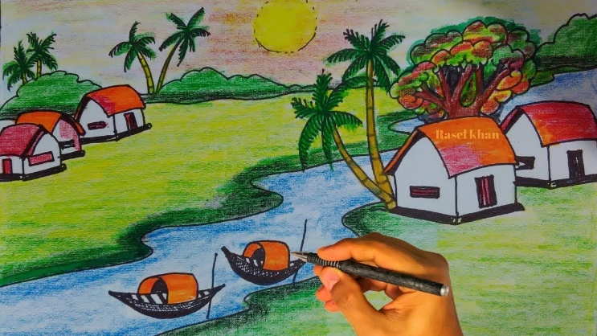
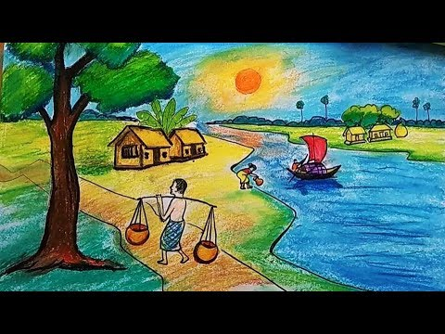
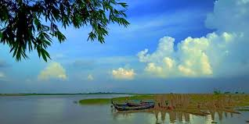
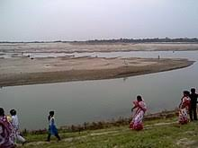
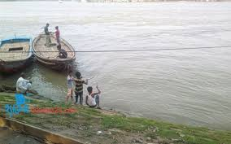
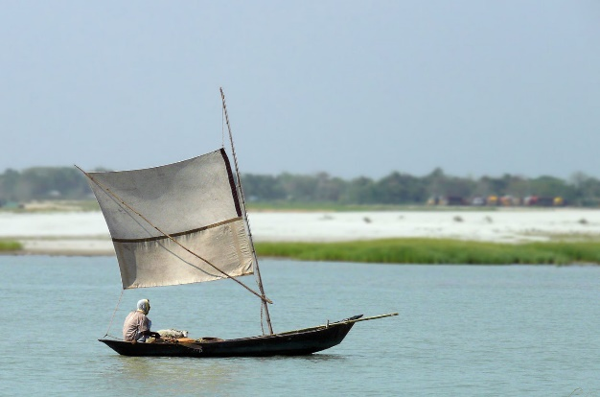
এসো আমরা কিছু ছবি দেখি-----
হ্যা শিক্ষার্থীরা, আমরা প্রায় সব ছবিতেই নদীর দুই তীরের দৃশ্য দেখতে পাচ্ছি; তাই নয় কি?
ছবিগুলোতে আমরা কী দেখতে পাচ্ছি শিক্ষার্থীরা ?
Notes:
শিক্ষক শিক্ষার্থীদের ছবি দেখিয়ে বিভিন্ন প্রশ্নোত্তরের মাধ্যমে পাঠ শিরোনাম ‘দুই তীরে’ বের করার চেষ্টা করবেন ।

Slide 4
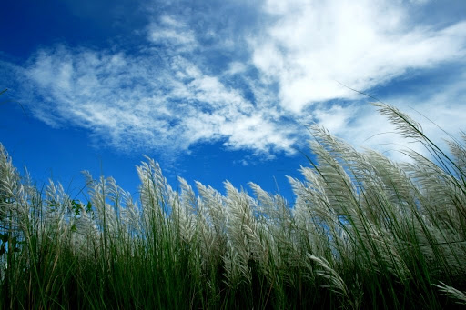
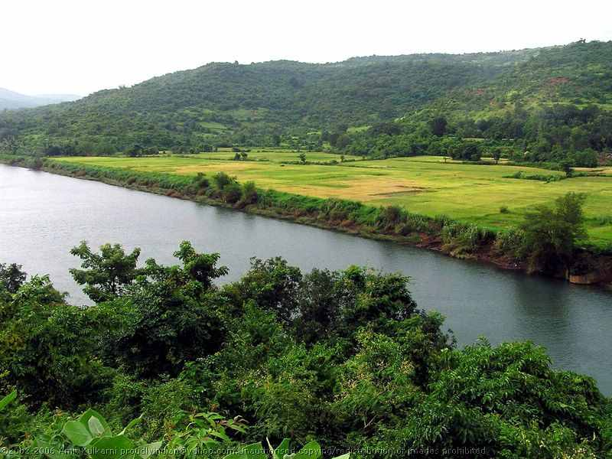
শিরোনাম “দুই তীরে”
কবি “রবীন্দ্রনাথ ঠাকুর”
শিরোনাম “দুই তীরে”
কবি “রবীন্দ্রনাথ ঠাকুর”

Slide 5
শিখনফল
এই পাঠ শেষে শিক্ষার্থীরা ----------------
২.১.১ প্রমিত উচ্চারনে ও ছন্দ বজায় রেখে কবিতা আবৃত্তি করতে পারবে ;
২.২.১ কবিতা সম্পর্কিত প্রশ্নের উত্তর দিতে পারবে ;
২.১.২ পাঠ্যবইয়ের কবিতা পড়ে মূলভাব বুঝতে পারবে ;
১.৪.২ যুক্তব্যঞ্জন ব্যবহার করে নতুন নতুন শব্দ লিখতে পারবে ।

Slide 6
জন্মঃ
কবি পরিচিতি
১৮৬১ খ্রিস্টাব্দের ৭ই মে, বাংলা ১২৬৮ সনের ২৫শে বৈশাখ।
উল্লেখযোগ্য গ্রন্থঃ
মৃত্যুঃ
গীতাঞ্জলী, শেষের কবিতা, চিত্রা, কড়ি ও কোমল , সোনার তরী ইত্যাদি।
১৯৪১ খ্রিস্টাব্দের ৭ই আগস্ট এবং বাংলা ১৩৪৮ সনের ২২শে শ্রাবণ।
সাহিত্যের ব্যাপ্তিঃ
নোবেল পুরস্কারঃ
তিনি কবি, কথা সাহিত্যিক, নাট্যকার, দার্শনিক, গীতিকার, সুরস্রষ্টা, চিত্রশিল্পী, সমাজসেবী ও শিক্ষাবিদ।
তিনি ১৯১৩ সালে সাহিত্যে নোবেল পুরস্কার পান।
রবীন্দ্রনাথ ঠাকুর
Notes:
শিক্ষার্থীদের পূর্ব ধারনা এবং শিক্ষক নিজে তথ্য সরবরাহ করে কবি পরিচিতি প্রদান করবেন।

Slide 7
শিক্ষকের আবৃত্তি
Notes:
শিক্ষক শুদ্ধ উচ্চারনে কবিতাটি আবৃত্তি করবেন , শিক্ষার্থীরা বইয়ে আঙুল মিলিয়ে মনোযোগ দিয়ে শুনবে।

Slide 8
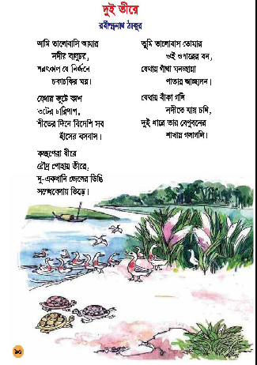
শিক্ষার্থীর পাঠ
Notes:
শিক্ষক প্রত্যেক শিক্ষার্থীকে চার লাইন করে আবৃত্তি করতে বলবেন এবং অন্যদের শুনতে বলবেন । প্রয়োজনে সহায়তা করবেন।

Slide 9
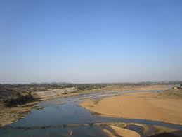
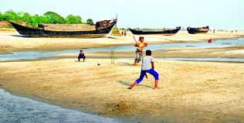
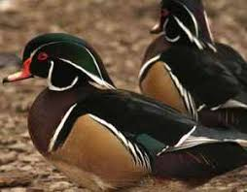
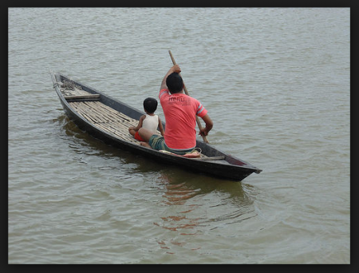
আজকের পাঠের নতুন শব্দ গুলোর অর্থ জেনে নিই
নির্জন
নিভৃত, নিরালা, জনশূন্য স্থান ।
বালুচর
বালুময় তট, বালুকাবেলা।
চকাচকি
হাঁসজাতীয় পাখি।
ডিঙি
ছোট নৌকা, পানসী।
Notes:
শিক্ষক ছবি দেখিয়ে শব্দের অর্থ বোঝাতে সহায়তা করবেন এবং এসব শব্দের অর্থগুলোকে আমরা সমার্থক শব্দ হিসেবে ও ব্যবহার করতে পারি তা বোঝাবেন ।

Slide 10
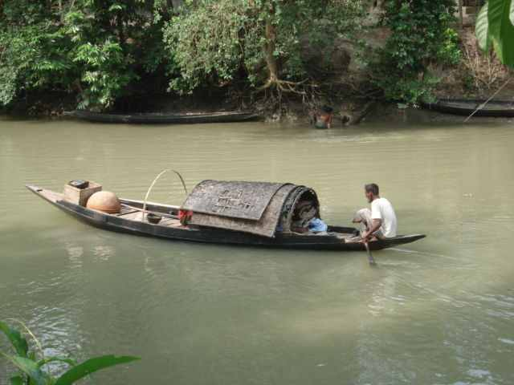
জোড়ায় কাজঃ ৫ মিনিট
নির্জন ,চকাচকি ,ডিঙি শব্দগুলো দিয়ে একটি করে বাক্য গঠন কর ।
Notes:
শিক্ষক কাজের অগ্রগতি দেখবেন এবং প্রয়োজনে সহায়তা প্রদান করবেন ।

Slide 11
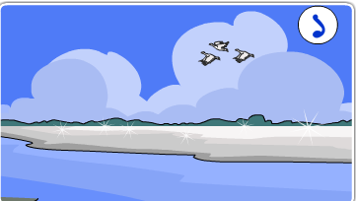
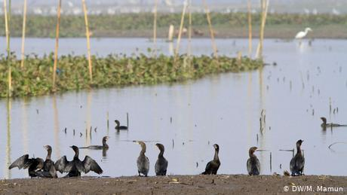
ছবি দেখি ও কবিতার লাইনগুলো পড়ি
আমি ভালোবাসি আমার
নদীর বালুচর ,
শরৎকালে যে নির্জনে
চকাচকির ঘর ।
২
Notes:
শিক্ষক ছবির মাধ্যমে পাঠের সুস্পষ্ট ধারনা দেওয়ার চেষ্টা করবেন।

Slide 12
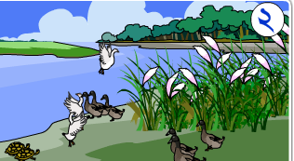
ছবি দেখি ও কবিতার লাইনগুলো পড়ি
যেথায় ফুটে কাশ
তটের চারিপাশ ,
শীতের দিনে বিদেশি সব
হাঁসের বসবাস ।
Notes:
শিক্ষক ছবির মাধ্যমে পাঠের সুস্পষ্ট ধারনা দেওয়ার চেষ্টা করবেন।

Slide 13
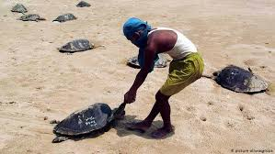
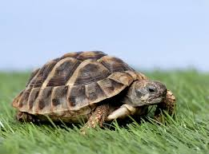
ছবি দেখি ও কবিতার লাইনগুলো পড়ি
কচ্ছপেরা ধীরে
রৌদ্র পোহায় তীরে ,
দু-একখানি জেলের ডিঙি
সন্ধেবেলায় ভিড়ে ।
Notes:
শিক্ষক ছবির মাধ্যমে পাঠের সুস্পষ্ট ধারনা দেওয়ার চেষ্টা করবেন।

Slide 14
প্রশ্নগুলোর উত্তর দাওঃ
একক কাজ
ক) চকাচকি কোথায় ঘর বাধে?
খ) কে ডিঙি চালায়?
গ)কাশফুলের রঙ কেমন?
Notes:
শিক্ষক মৌখিক কিছু প্রশ্নের মাধ্যমে পাঠের ধারনা সুস্পস্ট করবেন।

Slide 15
যুক্তবর্ণগুলো চিনে নিই এবং যুক্তবর্ণ দিয়ে গঠিত শব্দগুলো পড়ি ও লিখি ।
কচ্ছপ
চ্ছ
চ
ছ
ইচ্ছা
প্রচ্ছদ
সন্ধে
ন্ধ
ন
ধ
গন্ধ
অন্ধ
Notes:
শিক্ষক যুক্তবর্ণ চেনাতে সহায়তা করবেন এবং নতুন নতুন শব্দ গঠন করতে উৎসাহিত করবেন।

Slide 16
এসো সমার্থক শব্দ জেনে নিই
প্রদত্ত শব্দ | সমার্থকশব্দ
নির্জন
বালুচর
চকাচকি
ডিঙি
নিভৃত, নিরালা।
বালুময় তট, বালুকাবেলা।
হাঁসজাতীয় পাখি।
ছোট নৌকা, পানসী।
Notes:
শিক্ষক সমার্থক শব্দের ধারনা দেবেন এবং সমার্থক শব্দগুলো লিখে নিতে বলবেন।

Slide 17
এসো বিভিন্ন পদ চিনে নিই
আমি ভালোবাসি নদীর বালুচর।
যেথায় ফুটে কাশ।
ধীরে বহে মেঘনা।
Notes:
শিক্ষক পদের সংজ্ঞা দেবেন এবং পদ চিনতে সহায়তা করবেন।

Slide 18
এসো বিভিন্ন পদ চিনে নিই
প্রদত্ত শব্দ
পদের নাম
আমি
সর্বনাম
বালুচর
বিশেষ্য
যেথায়
সর্বনাম
ধীরে
বিশেষণ
ফুটে
ক্রিয়া
Notes:
এক্ষেত্রে শিক্ষক বিভিন্ন পদ চিনতে সহায়তা করবেন।

Slide 19
কবিতাংশটুকু বুঝিয়ে লেখঃ
দলীয় কাজঃ ১০ মিনিট
‘আমি ভালোবাসি আমার
নদীর বালুচর ,
শরৎকাল যে নির্জনে
চকাচকির ঘর ।’
Notes:
শিক্ষক শিক্ষার্থীদের কাজের অগ্রগতি দেখবেন ,সহায়তা করবেন এবং সময়শেষে পরের স্লাইডটি দেখাবেন।

Slide 20
এসো , মিলিয়ে নেই।
নদীর তীরের একজন মানুষ ভালোবাসে তার তীরের বালুচর। শরৎকালে চকাচকি নির্জনে যেখানে ঘর বাঁধে।

Slide 21
মূল্যায়ন
১৫মিনিট

Slide 22
সঠিক উত্তরটি চিহ্নিত কর ।
একাকি কাজঃ
১। রবীন্দ্রনাথ ঠাকুর কোথায় জন্মগ্রহণ করেন?
ক। রাজশাহীর ঠাকুর বাড়িতে
খ। নরোত্তমপুর ঠাকুর বাড়িতে
∙
গ। জোড়াসাঁকোর ঠাকুর বাড়িতে
ঘ। পুরুলিয়ার ঠাকুর বাড়িতে
২। নির্জন শব্দের অর্থ-
∙
ঘ। জনশূণ্যস্থান
ক। কোলাহলময়
খ। নিরবধি
গ। জমজমাট
৩। দুই তীরে কবিতার মূল প্রতিপাদ্য বিষয়-
ক। নদী তীরের প্রকৃতি
খ। জেলে সম্প্রদায়ের জীবন
∙
গ। দু’তীরের মানুষের মিলবন্ধন
ঘ। শরত ঋতুর বর্ণণা
Notes:
শিক্ষক অবশ্যই শিক্ষার্থীদের কাছ থেকে উত্তরগুলো পাওয়ার চেষ্টা করবেন ।

Slide 23
দাগ দেয়া শব্দগুলোর পদ নির্ণয় করঃ
১। বালিহাঁস ঝাঁক বেঁধে উড়ে যাচ্ছে।
২। নদী তীরের দৃশ্য খুব মনোরম।
৩। তোমরা কি কখনও ডিঙ্গি নৌকায় চড়েছ?
Notes:
শিক্ষক অবশ্যই শিক্ষার্থীদের কাছ থেকে উত্তরগুলো পাওয়ার চেষ্টা করবেন ।

Slide 24
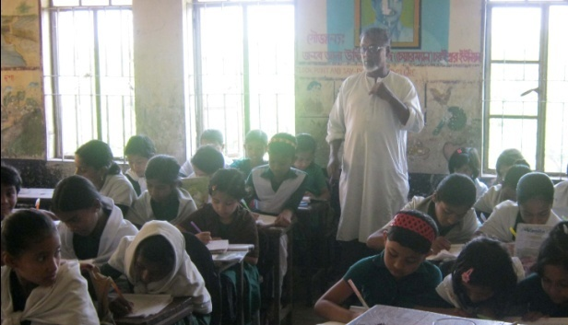
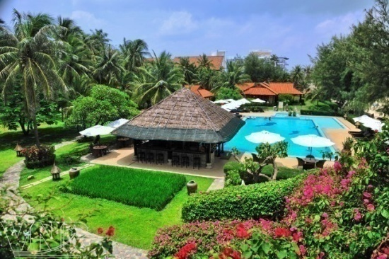
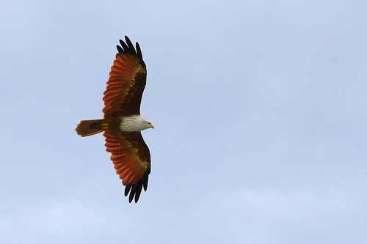
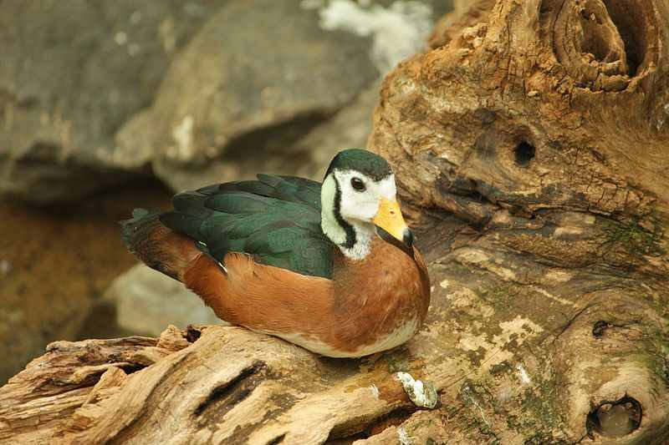
তোমাদের উত্তরগুলো মিলিয়ে নাও।
প্রদত্ত শব্দ
পদের নাম
বালিহাঁস
বিশেষ্য
উড়ে
ক্রিয়া
মনোরম
বিশেষণ
তোমরা
সর্বনাম
Notes:
শিক্ষক প্রয়োজন হলে এই স্লাইডটি দেখাতে পারেন ,না হলে নয়।

Slide 25
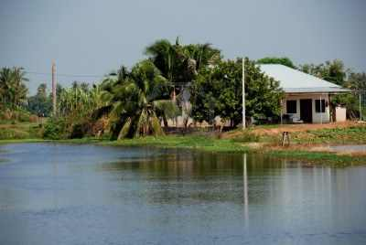
বাড়ির কাজ
তোমার দেখা একটি নদীর দুই তীরের বর্ণনা বাড়ি থেকে লিখে আনবে ।
Notes:
শিক্ষক শিক্ষার্থীরা বাড়ির কাজ ঠিকমত করে কিনা তা প্রতিদিন দেখার চেষ্টা করবেন।

Slide 26
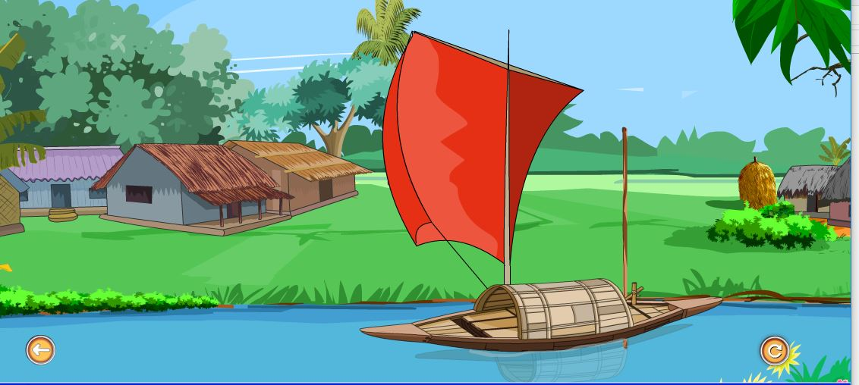
ধ
ন্য
বা
দ
সবাই ভালো থেকো

